Slide 1
ГБОУ СОШ № 1064
ПРАЗДНИК
ПЕРВОЙ ОТМЕТКИ
27 сентября 2013

Slide 3
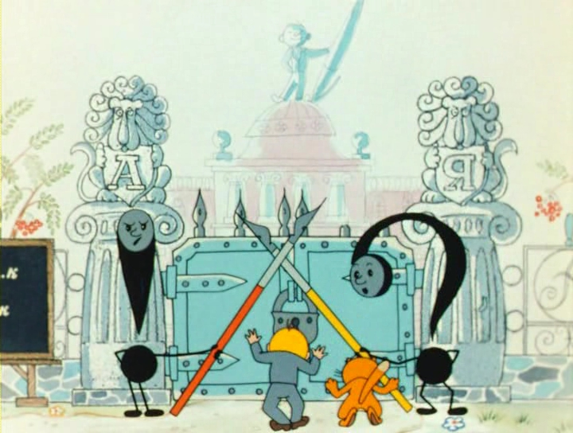

Slide 4
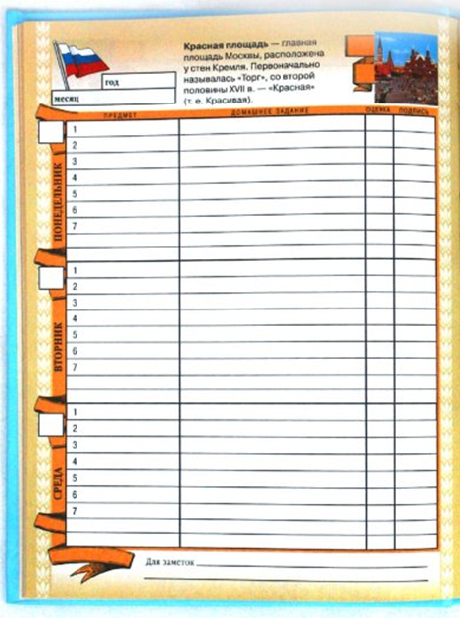
2
Русский язык
2
Пение
2
Математика
2
Литература

Slide 5
Расставь точки и заглавные буквы
Едят там вилками компот там пьют из чашек бутерброд из хлеба с сыром там котлеты с начинкой вкусной суп с фасолью из мяса свежего
.
К
.
Б
.
Т
.
С
.

Slide 6
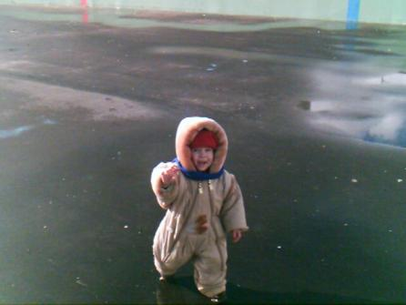
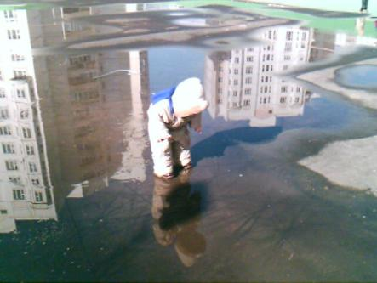
Скажите фразу правильно
Смотри, как налужил дождь!
Ответ: Смотри, как много луж!

Slide 7
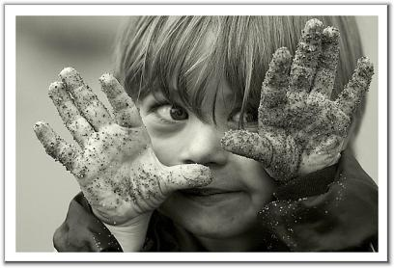
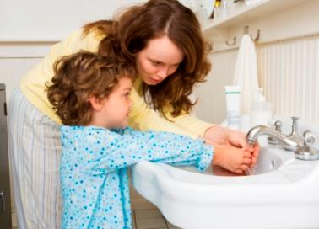
Скажи фразу правильно
Мама, отпачкай мои руки!
Ответ: Мама, вымой мои руки!

Slide 8
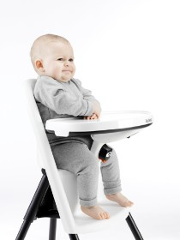
Скажите фразу правильно
Видишь, как я хорошо приудобился?
Ответ: Видишь, как мне удобно сидеть?

Slide 9
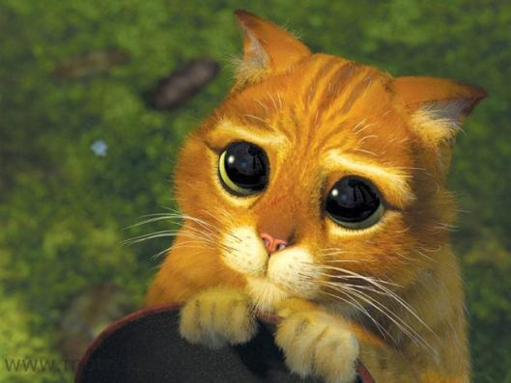
Скажи фразу правильно
На что ты так углазился?
Ответ: На что ты так внимательно смотришь?

Slide 10
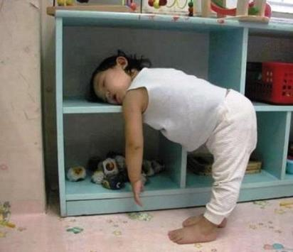
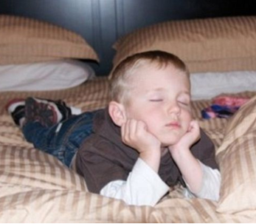
Скажи фразу правильно
Погоди, я ещё не отсонился.
Ответ: Погоди, я ещё не выспался.

Slide 11
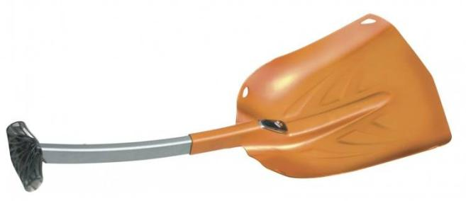
Скажи фразу правильно
Моя лопата сгибнулась!
Ответ: Моя лопата согнулась!

Slide 12
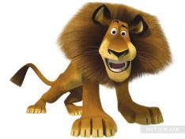
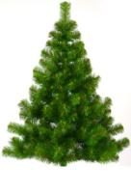
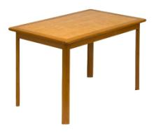
Найди спрятанное слово
Хлев
Щель
Уточка
Столб
Лев
Ель
Точка
Стол

Slide 13
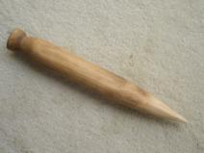
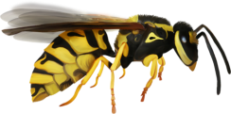
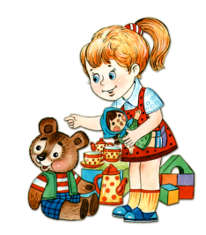
Найди спрятанное слово
Укол
Зубр
Коса
Удочка
Кол
Зуб
Оса
Дочка

Slide 14
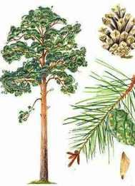
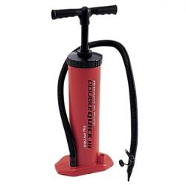
Поменяй местами буквы, чтобы образовалось новое слово:
Н
А
С
О
С

Slide 15
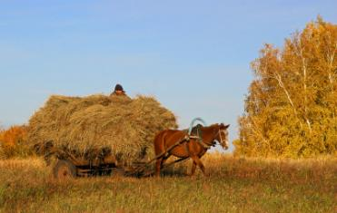
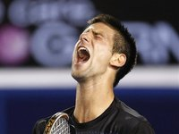
Поменяй местами буквы, чтобы образовалось новое слово:
З
О
В

Slide 16
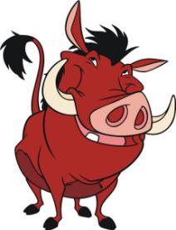
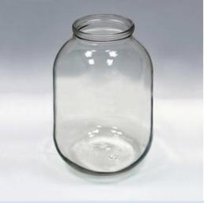
Поменяй местами буквы, чтобы образовалось новое слово:
Б
А
Н
К
А

Slide 17
Поменяй местами буквы, чтобы образовалось новое слово:
Ш
Р
А
М

Slide 18
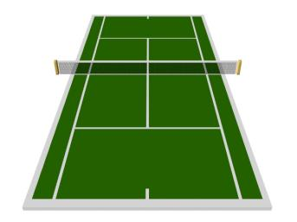
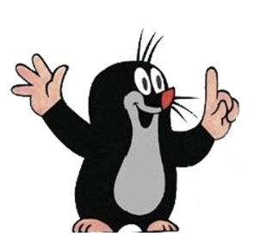
Поменяй местами буквы, чтобы образовалось новое слово:
К
О
Р
Т

Slide 19
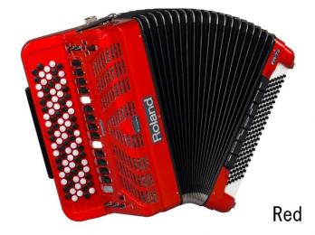
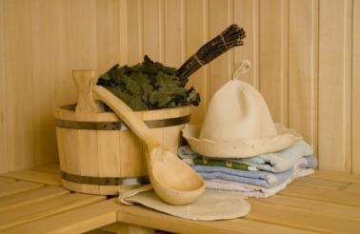
Поменяй местами буквы, чтобы образовалось новое слово:
Б
А
Я
Н

Slide 20
2
5
Русский язык
2
Пение
2
Математика
2
Литература

Slide 21
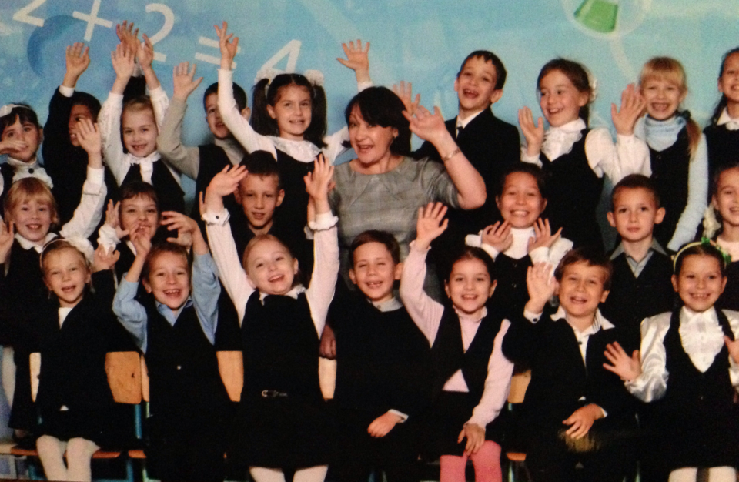
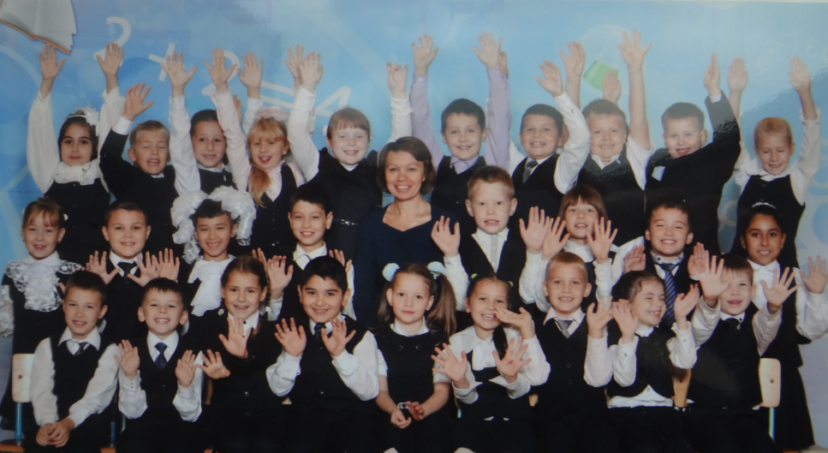
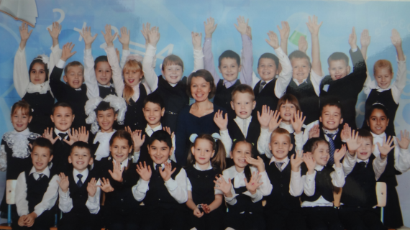
Улыбка

Slide 22
5
Русский язык
2
5
Пение
2
Математика
2
Литература

Slide 23
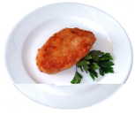
Задача № 1
Мама жарит на обед своим детям 7 котлет.
За обедом съели дети лишь 3 котлетки.
А сколько котлет не съели дети в обед?

Slide 24
Задача № 2
На лужайке у реки расселись мотыльки.
3 сидели на ромашках, 8 на душистых кашках,
Да один мотылёк сел на синий василёк.
Кто из вас готов сказать, сколько было мотыльков?

Slide 25
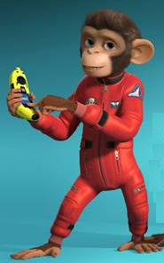
Задача № 3
У малышки – мартышки на столе лежали книжки.
9 книжек про зверей, а 4 про детей.
Кто из наших ребятишек, скажет, сколько у мартышки книжек?

Slide 26
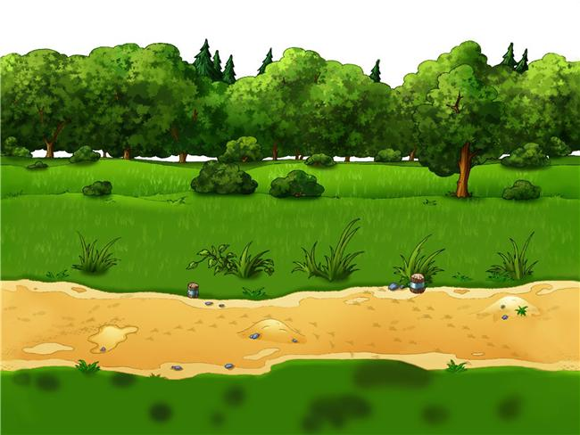
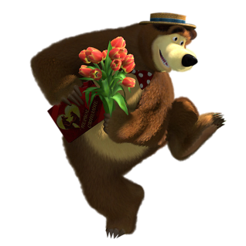
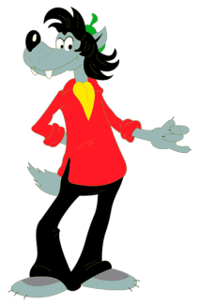
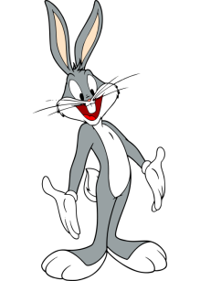
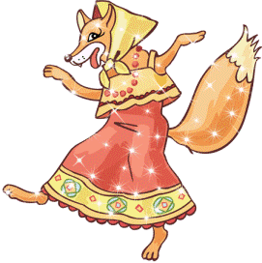
Задача № 4
На тропинке в лесок покатился Колобок.
Встретил Серого Зайчишку, встретил Волка, встретил Мишку, да плутовку Лису повстречал ещё в лесу.
Отвечай поскорей, сколько Колобок встретил зверей?

Slide 27
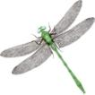
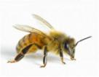
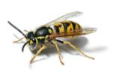
Задача № 5
Сколько насекомых в воздухе кружит?
Сколько насекомых в ухо мне жужжит?
Два жука и две пчелы, мухи две, две стрекозы,
Две осы, два комара, называть ответ пора.

Slide 28
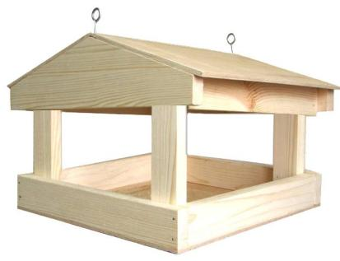
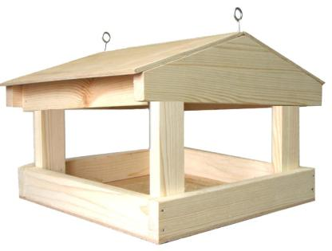
Задача № 6
Семь воробьишек сели в кормушку.
Восемь – в другую, сыто их брюшкам!
Вот и спрошу я, ребята, у вас,
Сколько птичек мы кормим сейчас?

Slide 29
5
Русский язык
5
Пение
2
5
Математика
2
Литература

Slide 30
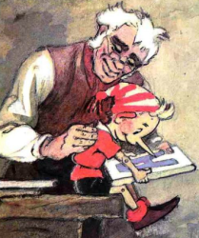
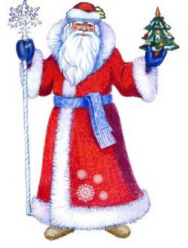
Добавь имена сказочным героям
Папа
Карло
Дед
Мороз

Slide 31
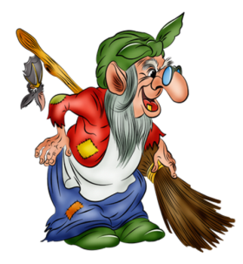
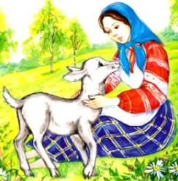
Добавь имена сказочным героям
Баба
Яга
Сестрица
Алёнушка

Slide 32
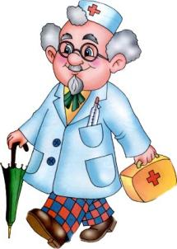
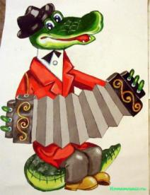
Добавь имена сказочным героям
Доктор
Айболит
Крокодил
Гена

Slide 33
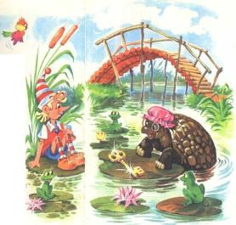
Добавь имена сказочным героям
Черепаха
Тортила
Почтальон
Печкин

Slide 34
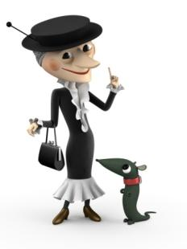
Добавь имена сказочным героям
Старуха
Шапокляк
Соловей
Разбойник

Slide 35
Добавь имена сказочным героям
Базилио
Матроскин
Кот
Леопольд
Баюн

Slide 36
Сказка Репка на новый лад
?
?
?
?
?
?
?
?
?
?
?
?
?
?
?
?
?
?
?
?
?
?
?
?
?
?
?
?
?
?
?
?
?
?
?
?
?
?
?
?
?
?
?
?
?
?
?
?
?
?
?
?
?
?
?
?
?
?
?
?
?
?

Slide 37
5
Русский язык
5
Пение
5
Математика
2
5
Литература

Slide 40
ДО НОВЫХ ВСТРЕЧ !

